Slide 1
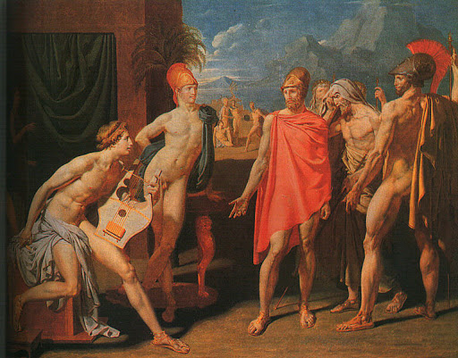
Tekst 9B
Het gezantschap naar Achilles

Slide 2
1 Ὁ Ἀχιλλεὺς τοὺς τρεῖς ἀγγέλους φιλότητι μεγάλῃ ἐξένιζεν·
Achilles onthaalde de drie gezanten met grote vriendschap.

Slide 3
2 ‘Χαίρετε, ἄνδρες· φίλτατοι γάρ ἐστέ μοι! Δεῦρο καθίζετε.’
‘Gegroet, mannen; want jullie zijn zeer geliefd bij mij! Ga hier zitten.’

Slide 4
3 Ἔπειτα δὲ τῷ ἑταίρῳ Πατρόκλῳ ἔλεγεν·
Daarna zei hij tegen zijn vriend Patroklos:

Slide 5
4 ‘Ἄγε δή, Πάτροκλε, μείζονα κρατῆρα δεῦρο κόμιζε,
5 οἶνον δὲ καὶ σῖτον πάρεχε τοῖς φίλοις ἀνδράσιν.’
‘Vooruit, Patroklos, breng een groter mengvat hierheen,
en geef wijn en eten aan de geliefde mannen.’

Slide 6
6 Μετὰ δὲ τὸ δεῖπνον Ὀδυσσεὺς ἔλεγεν· ‘Χαῖρε καὶ σύ, ὦ Ἀχιλλεῦ.
Na de maaltijd zei Odysseus: ‘Gegroet ook jij, Achilles.

Slide 7
7 Τὸ μὲν δεῖπνον ἡμῖν ἀρέσκει!
De maaltijd bevalt ons!

Slide 8
7 Ὅμως δ’ οὐ τὸ δεῖπνον μέλει ἡμῖν,
8 ἀλλ’ ἄλλο τι, τὰ δεινὰ παθήματα τὰ τῶν Ἀχαιῶν!
Maar toch interesseert de maaltijd ons niet,
maar iets anders, de verschrikkelijke rampen van de Grieken!

Slide 9
9 Ἤδη γὰρ ἐγγὺς τοῦ στρατοπέδου πάρεισιν οἱ Τρῶες
10 καὶ τὰ πλοῖα πυρὶ ὀλοῷ καίειν μέλλουσιν!
Want de Trojanen zijn al dichtbij het legerkamp
en zij zullen de schepen met verwoestend vuur in brand steken!

Slide 10
11 Ὦ φίλτατε Ἀχιλλεῦ, μηκέτι σκληρὸς ἴσθι, ἀλλ’ ἐλέει ἡμᾶς·
(Oh) zeer geliefde Achilles, wees niet meer hard, maar
heb medelijden met ons:

Slide 11
12 ὁ γὰρ Ἀγαμέμνων ἕτοιμός ἐστι τὴν παῖδα Βρισηΐδα
13 ἀποπέμπειν, δῶρα δὲ καλὰ καὶ ἄξια παρέχειν!’
want Agamemnon is bereid het meisje Briseïs
terug te sturen, en mooie en waardige geschenken te geven!'

Slide 12
14 Ὁ δ’ Ἀχιλλεὺς τὰ σώφρονα βουλεύματα ἤκουε καὶ ἔλεγεν·
Achilles hoorde de verstandige plannen en zei:

Slide 13
15 ‘Μὴ λέγετέ μοι, φίλοι, περὶ δώρων! Ἐχθρὰ δέ μοι τὰ δῶρα!
'Spreek me niet, vrienden, van geschenken! Gehaat (zijn) aan mij de geschenken!

Slide 14
16 Μὴ δὴ ἄφρονες ἔστε· οὐ γὰρ ὑμεῖς οἷοί τέ ἐστε ἐμὲ πείθειν!
Wees dus niet dwaas; want jullie kunnen mij niet overtuigen!

Slide 15
17 Οὐδ’ Ἀγαμέμνων· ἐμοῦ γὰρ τὸ ἐμὸν γέρας ἀφῄρει!
En ook niet Agamemnon: want van mij pakte hij mijn eergeschenk af!

Slide 16
18 Οὐκέτι δὴ ἡ μάχη ἡ ὑμετέρα μέλει μοι, ἀλλ’ ὁ ἡμέτερος νόστος·
Jullie strijd interesseert mij dus niet meer, maar onze terugkeer (wel);

Slide 17
19 ἡ γὰρ Θέτις, ἡ ἐμὴ μήτηρ, τόδε μοι προὔλεγεν·
Want Thetis, mijn moeder, voorspelde mij dit:

Slide 18
20 “Εἰ μὲν σύ, Ἀχιλλεῦ, οἴκαδε ἥκεις, βίος ἐστί σοι εὐδαίμων καὶ 21 μακρός·
"Als jij, Achilles, naar huis komt, is er voor jou een gelukkig en lang leven;

Slide 19
21 εἰ δὲ μένεις καὶ ἀμφὶ τὸ Ἴλιον πολεμεῖς, νέος μὲν
22 ἀποθνῄσκεις, δόξα δ’ ἀθάνατος σοί ἐστιν!”
maar als je blijft en rondom Troje oorlog voert, sterf je jong,
maar is er voor jou onsterfelijke roem!"

Slide 20
22 Νῦν δή μοι ὁ νόστος καὶ ὁ βίος ὁ μακρὸς ἀρέσκουσιν.
Nu dus bevallen mij de terugkeer en het lange leven.

Slide 21
23 Ἀποβαίνετε οὖν καὶ ἀγγέλλετε τοῦτο τῷ Ἀγαμέμνονι.’
Ga dus weg en bericht dit aan Agamemnon.'

